Slide 1

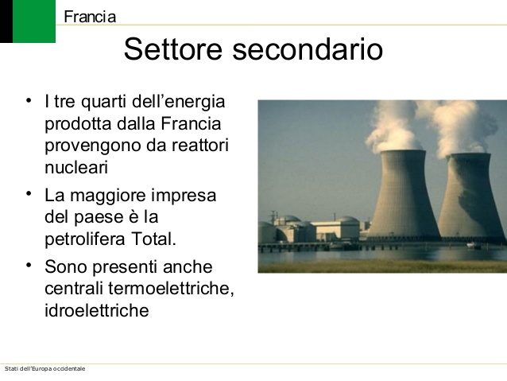
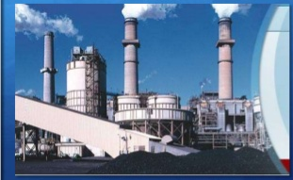
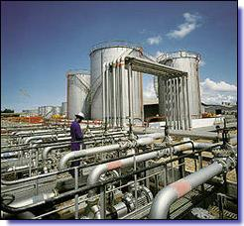
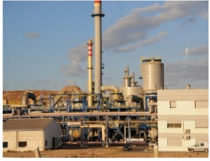
Settore secondario
La Francia è tra le maggiori potenze industriali al mondo. Industria estrattiva molto sviluppata, ricca di giacimenti di uranio, centrali nucleari, presenti centrali idroelettriche, industrie siderurgiche e meccanica, agroalimentare, tessile, e della moda. E’ il terzo paese esportatore mondiale di automobili.

